Slide 1
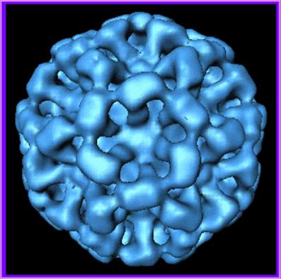
诺如病毒

Slide 2
诺如病毒基本要点
诺如病毒变异快、环境抵抗力强、感染剂量低，感染后潜伏期短、排毒时间长、免疫保护时间短，且传播途径多样、全人群普遍易感，因此，诺如病毒具有高度传染性和快速传播能力。诺如病毒感染发病的主要表现为腹泻和/或呕吐，国际上通常称之为急性胃肠炎。我国一直将其列入丙类传染病中“其他感染性腹泻病(除霍乱、细菌性和阿米巴性痢疾、伤寒和副伤寒以外的感染性腹泻病)” 进行报告管理，这在一定程度上影响了以呕吐为主要症状的诺如病毒感染病例及其暴发的报告。诺如病毒是全球急性胃肠炎散发病例和暴发疫情的主要致病原，疾病负担严重。2013 年以来，我国其他感染性腹泻病暴发多以诺如病毒暴发疫情为主，尤其是2014 年冬季以来，诺如病毒暴发疫情大幅增加，显著高于历年水平

Slide 3
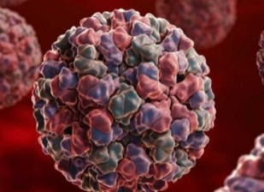

诺如病毒基本要点
诺如病毒（Norovirus），是一种引起非细菌性急性胃肠炎的病毒。
诺如病毒感染性腹泻在全世界范围内均有流行，全年均可发生感染，感染对象主要是成人和学龄儿童，寒冷季节呈现高发。
诺如病毒主要通过病人的粪便排出，也可通过呕吐物排出。病人在潜伏期即可排出诺如病毒，排毒高峰在发病后2‐5 天，持续约2‐3 周，最长排毒期有报道超过56天

Slide 4


诺如病毒基本要点——疑似病例
24 小时内排便≥3 次且有性状改变
24 小时内出现呕吐者
和/或
+
呕吐者
=
诺如疑似病例
法定丙类传染病
非法定传染病
诺如病毒感染暴发调查和预防控制技术指南（2015版）+北京市方案

Slide 5
诺如病毒基本要点
诺如病毒对环境具有较高的抵抗力
  0℃‐60℃的温度范围内可存活；
  能耐受pH2.7 的环境室温下3 小时；
  能耐受普通饮用水中的氯离子浓度；
  酒精和免冲洗洗手液没有灭活效果。
Notes:
Classification of noroviruses into 7 genogroups (GI to GVII) based on amino acid sequence diversity in the complete VP1 capsid protein. To build the phylogenetic tree, capsid sequences from 105 strains representing the spatial and temporal sequence diversity of noroviruses from diverse geographic regions across the world were selected. Viruses belonging to GI, GII, and GIV infect humans, except GII.11, GII.18, and GII.19 viruses, which infect porcine species, and GIV.2 viruses, which infect canine species. GII.15 viruses, which have been detected only in humans, form a tentative new genogroup (dotted circle). GIII viruses infect cows and sheep, GIV.2 infects canines, GV.1 and GV.2 infect mice and rats, respectively, and GVI and GVII infect canine species. GII.4 viruses (arrow) are responsible for the majority of norovirus infections worldwide. The scale bar reflects the number of amino acid substitutions per site.

Slide 6
诺如病毒基本要点
流行特征
（一）传染源 病人、病毒携带者
（二）传播途径 诺如病毒传播途径包括人传人、经食物和经水传播
（三）易感人群 人群普遍易感
（四）季节性 具有明显的季节性，人们常把它称为“冬季呕吐病”

Slide 7
诺如病毒基本要点
临床症状
（一）潜伏期
诺如病毒的潜伏期相对较短，通常12‐48 小时。
（二）临床表现
诺如病毒感染发病以轻症为主，最常见症状是腹泻和呕吐，其次为恶心、腹痛、头痛、发热、畏寒和肌肉酸痛等。研究发现成人中腹泻更常见，儿童比成人更容易出现呕吐。
诺如病毒感染病例的病程通常较短，症状持续时间平均为2‐3 天
多呈自限性，恢复后无后遗症，预后较好，少有死亡病例。
免疫期短暂，可反复感染。

Slide 8
诺如病毒基本要点
病例管理
1.病例：在其急性期至症状完全消失后 72 小时应进行隔离。轻症患者可居家或在疫情发生机构就地隔离；症状重者需送医疗机构按肠道传染病进行隔离治疗，医疗机构应做好感染控制，防止院内传播。
2.隐性感染者：建议自诺如病毒核酸检测阳性后 72 小时内进行居家隔离。
3.从事食品操作岗位的病例及隐性感染者：诺如病毒排毒时间较长，尽管病例症状消失 72 小时后，或隐性感染者自核酸检测阳性算起 72 小时后的病毒排出载量明显下降，但仍可能存在传播的风险。为慎重起见，建议对食品从业人员采取更为严格的病例管理策略，需连续 2 天粪便或肛拭子诺如病毒核酸检测阴性后方可上岗。

Slide 9
诺如病毒聚集性疫情防控要点

Slide 10

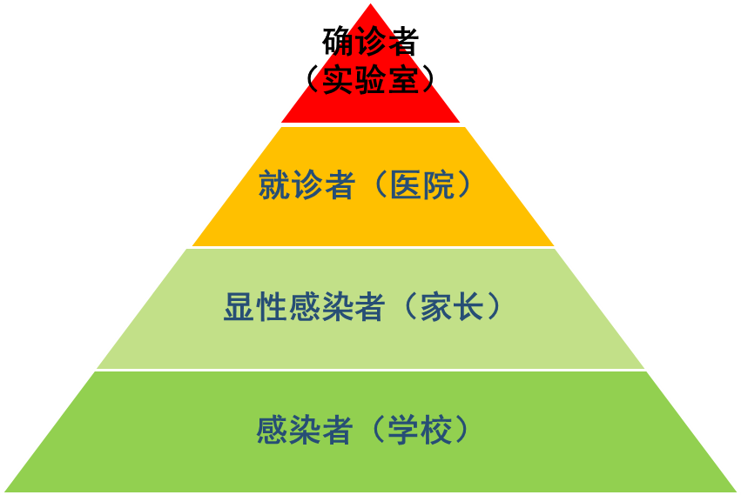
学校传染病监测和疫情报告——症状监测
等医院反馈为法定传染病？
等具体诊断为诺如病毒？
病毒阳性率
就诊率
显性感染率
DB11/T 1326—2016

Slide 11

学校学生呕吐了！（诺如）
立即按照消毒和应急处置（酒精、免洗手消、滴露无效）。
发病学生（单独隔离，通知老师带其就医或回家休息。立即向校医汇报。
2例以下病例由学校自行处置，若达到聚集性疫情标准（3天3例）
学校——需立即电话汇报向地段保健科
请通知到每一位老师！

Slide 12
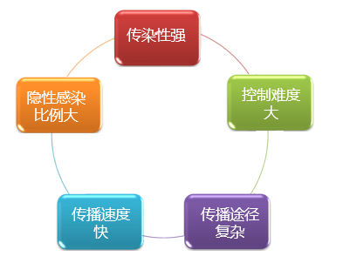
学校或托幼机构发生疫情了！(诺如)
准备资料：人员分布、平面图、发病情况、以往记录，联系人……
配合工作
  和学院沟通；
  病例及带毒者管理；
  消毒；
  采样；
  避免人员聚集；
  加强食堂和饮用水管理；
  报送信息

Slide 13
防控中存在的问题
拖把混用
日常消毒仅落实于纸面
出现病例后不知如何处置
因病缺勤制度形同虚设
小疫情不上报
……

Slide 14
小结
学校和托幼机构是诺如病毒疫情的“重灾区”；
诺如病毒监测在学校或者托幼机构属于症状监测——尤其在疫情处理中；
2017年新变异株的出现导致疫情迅猛上升；2018年趋于平稳，根据北京市监测，目前未发现诺如病毒新的变异株
诺如病毒传播力、致病力均极强——但属于自限性疾病；
不可能绝对避免学校或托幼机构出现诺如病毒感染病例；

